Slide 1
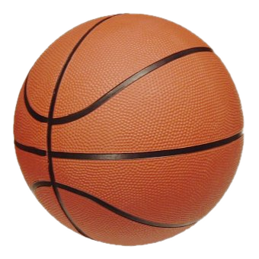
Презентация на тему
«Баскетбол»

Slide 2
Баскетбол
История возникновения баскетбола
Развитие баскетбола в России
Правила игры в баскетбол
Техника игры в баскетбол

Slide 3
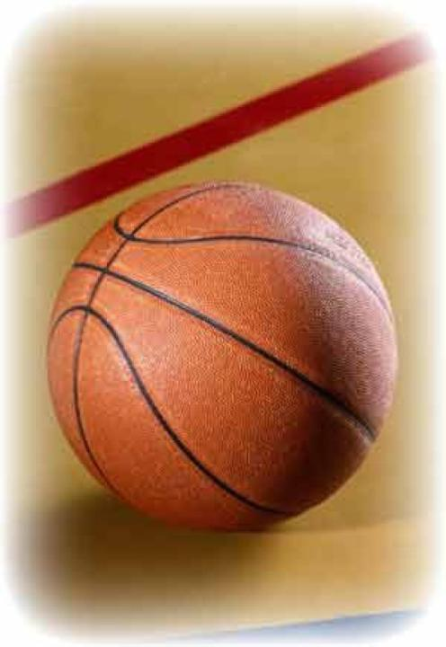
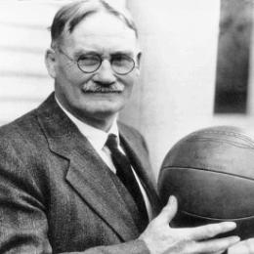
История возникновения баскетбола.
Баскетбол (basket-корзина, ball-мяч)
Баскетбол, пожалуй, единственный из популярных видов спорта, даже и место возникновения которого доподлинно не известно.
Изобретателем баскетбола считается Джеймс Нейсмит преподаватель колледжа Молодёжной Христианской Ассоциации из Спрингфилда штат Массачусетс (США)
В декабре 1891 года он привязал две корзины из-под персиков к периллам балкона спортивного зала и, разделив студентов на две команды, предложил им игру, смысл которой сводился к тому, чтобы забросить большее количество мячей в корзину соперника. В 1893 году корзинки заменили железными кольцами с сеткой. В 1894 году в США были изданы первые официальные правила баскетбола. В 1895 году установили щиты и провели первые официальные соревнования по этому виду спорта. В 1897 году состав ограничили 5 игроками.

Slide 4
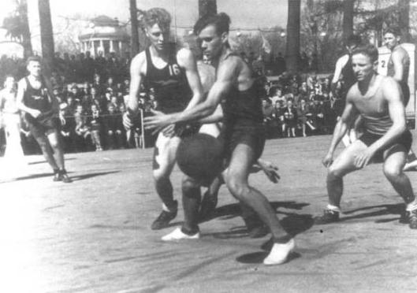
Первое упоминание о баскетболе в России принадлежит петербуржцу Г. Дюкерону в 1901 году. Родиной отечественного баскетбола является Санкт-Петербург.
В 1930 году при Всесоюзном совете физической культуры была создана Всесоюзная секция баскетбола.
Достижения отечественных баскетболистов.

Slide 5
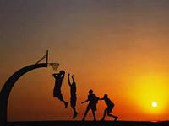
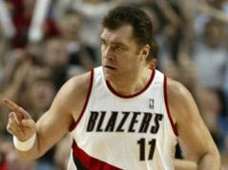
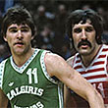
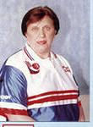
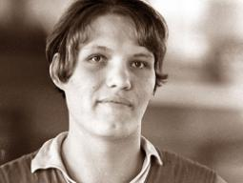
Знаменитые баскетболисты СССР
Арвидас Сабонис
Сергей Тараканов и Владимир Ткаченко
Александр Белов
Ульяна Семёнова
Татьяна Овечкина

Slide 6
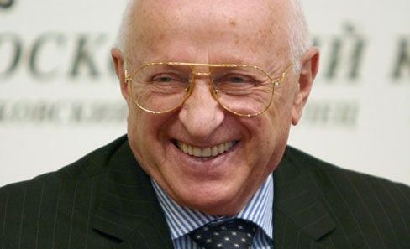
А. Я. Гомельский
Выдающийся советский баскетбольный тренер. Заслуженный тренер СССР.

Slide 7
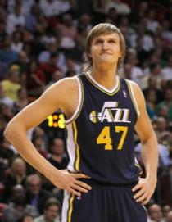
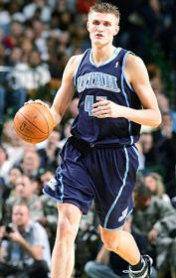
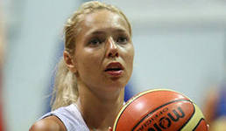
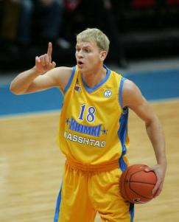
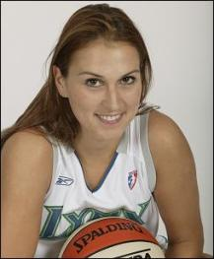
Современные баскетболисты
Илона Корстин
Андрей Кириленко
Андрей Мозгов
Антон Понкрашов
Анна Архипова
Светлана Абросимова

Slide 8
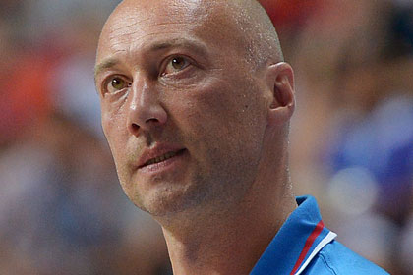
Главный тренер мужской сборной России по баскетболу
Василий Карасёв

Slide 9
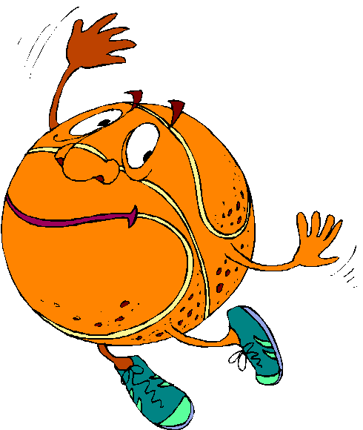
Олимпийские игры
Мужчины
Олимпийские чемпионы: 1972, 1988
Серебряные призёры Олимпийских игр: 1952, 1956, 1960, 1964
Бронзовые призёры Олимпийских игр: 1968, 1976, 1980, 2012
Женщины
Олимпийские чемпионки: 1976, 1980, 1992
Бронзовые призёрки Олимпийских игр: 1988,
2004, 2008

Slide 10
Чемпионаты мира
Мужчины
Чемпионы мира: 1967, 1974, 1982
Серебряные призёры чемпионатов мира: 1978, 1986, 1990, 1994, 1998
Бронзовые призёры чемпионатов мира: 1963, 1970
Женщины
Чемпионки мира: 1959, 1964, 1967, 1971,
1975, 1983
Серебряные призёрки чемпионатов мира:
1957, 1986, 1998, 2002, 2006

Slide 11
Чемпионаты Европы
Мужчины
Чемпионы Европы: 1947, 1951, 1953, 1957, 1959, 1961, 1963, 1965, 1967, 1969, 1971, 1979, 1981, 1985, 2007
Серебряные призёры чемпионатов Европы: 1975, 1977, 1987, 1993
Бронзовые призёры чемпионатов Европы: 1955, 1973, 1983, 1989, 1997, 2011
Женщины
Чемпионки Европы: 1950—1956 (4 титула), 1960—1991 (17 титулов), 2003, 2007, 2011
Серебряные призёрки чемпионатов Европы: 1958, 2001, 2005, 2009
Бронзовые призёрки чемпионатов Европы: 1995, 1999

Slide 12
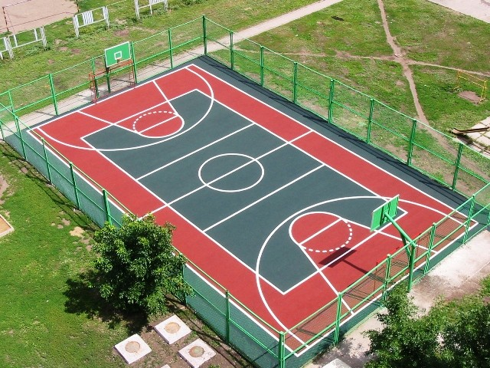

Slide 13
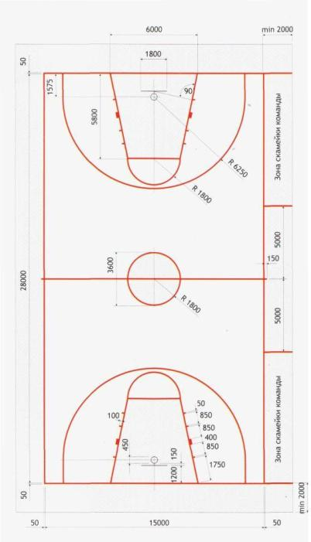
Разметка баскетбольного поля

Slide 14
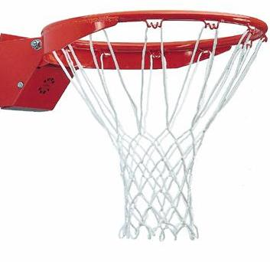
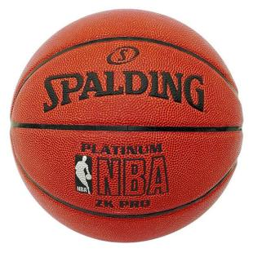
Баскетбольное кольцо
Баскетбольный мяч

Slide 15
Правила игры
Изначально правила игры в баскетбол были сформированы Нейсмитом и состояли лишь из 13 пунктов.
С течением времени баскетбол изменялся, изменений потребовали и правила.
Первые международные правила игры были приняты в 1932 году на первом конгрессе ФИБА, после этого они многократно корректировались и изменялись, последние значительные изменения были приняты в 1998 и 2004 годах.
С 2004 года правила игры остаются неизменными.
В баскетбол играют 2 команды по 5 игроков в каждой.

Slide 16
Правила игры
Цель каждой команды в баскетболе- забросить мяч в корзину соперника и помешать другой команде овладеть мячом и забросить его в корзину своей команды.
Мячом играют только руками. Бежать с мячом, не ударяя им в пол, преднамеренно бить по нему ногой, блокировать любой частью ноги или бить по нему кулаком является нарушением.

Slide 17
За одно попадание мяча в кольцо может быть засчитано разное количество очков:
1 очко – бросок со штрафной линии
2 очка – бросок со средней или близкой дистанции
3 очка – бросок из-за трёх очковой линии на расстоянии 6 м. 75 см.

Slide 18
Нарушения
Аут - мяч уходит за пределы игровой площадки.
Пробежка – игрок, контролирующий «живой» мяч, совершает перемещение ног сверх ограничения, установленного правилами.
Нарушение ведения мяча, включающее в себя пронос мяча, двойное ведение.
Три секунды – игрок нападения находится в зоне штрафного броска больше трёх секунд в то время, когда его команда владеет мячом в зоне нападения.

Slide 19
Фолы
Фол – это несоблюдение правил, вызванное персональным контактом или неспортивным поведением.
Виды фолов:
-персональный
-технический
-неспортивный
-дисциплинирующий
Игрок, получивший 5 фолов в матче, должен покинуть игровую площадку и не может принимать участие в матче.
Игрок, получивший дисквалифицирующий фол должен покинуть место проведения матча.

Slide 20
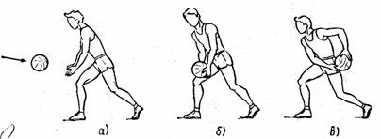

Slide 21
Список литературы
http://sport.rin.ru/html/rools_5-4.htmlhttp://sport.rin.ru/images/rools/-1.jpghttp://dic.academic.ru/dic.nsf/bse/67613/Баскетболhttp://basketb.wordpress.com/http://top-desktop.ru/files/sport/800/83.jpghttp://olympus.ourlife.ru/gallery/data/media/35/0783-copy.jpg
Физкультура и Спорт малая энциклопедия (Гусевой Г.В., Кондрашовой Н.М., Милютина В.П., 1992г)
Спортивные игры. Учебник для физ. ин-тов. Под ред. Портных Ю. И.М. 1975г.:
Баскетбол учебник для физкультурных институтов. Под ред. Н.В. Семашко.
"Физкультура и спорт", 1976г.4. Упражнения в баскетболе. "Физкультура и спорт", 1972г.
Настольная книга учителя физической культуры: подготовка школьников к олимпиадам (П.А. Киселёв, С.Б. Киселёва,
2008 г.)

